Slide 1
유치부
주일예배

Slide 2
찬양

Slide 5
기도

Slide 6
말씀암송
자녀들아 주 안에서
너희 부모에게 순종하라
이것이 옳으니라
- 에베소서 6장 1절 -

Slide 7
인사합시다
하하호호 하하호호 웃으며 인사해
룰루랄라 룰루랄라 즐겁게 인사해

Slide 8
우리는 하나님의 자녀들이죠
모두 다 하나 되어 인사합시다

Slide 9
서로를 축복하며 안아주세요
모두 다 기뻐하며 인사합니다

Slide 10
하하호호 하하호호 웃으며 인사해
룰루랄라 룰루랄라 즐겁게 인사해

Slide 11
콩닥콩닥

Slide 12
예수님만 믿으면
없어요 없어요 다른 길은 없어요
천국가는 다른 길은 없어요
있어요 있어요 오직 한 길 있어요
예수님만 믿으세요 아멘!

Slide 18
꿈꾸는 요셉
나는 꿈 꿈 꿈을 꾸는 요셉
꿈 땜에 노예로 팔려 가지요
하지만 꿈 해석해 주고서
애굽의 총리가 되지요~

Slide 19
나는 꿈 꿈 꿈을 꾸는 요셉
꿈 땜에 노예로 팔려 가지요
하지만 언제나 요셉 곁에
하나님이 함께 하지요~

Slide 20
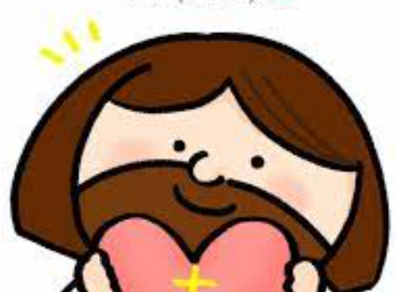
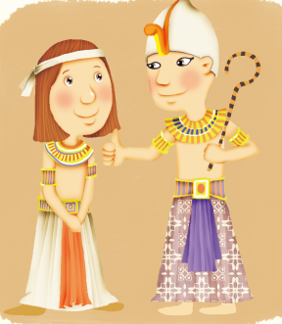
명철하고 지혜로운
하나님의 사람 요셉
바로 왕이 칭찬하자
하나님만 자랑했네

Slide 21
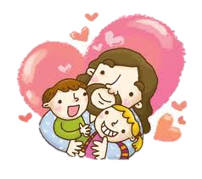
나와 함께 하시는 하나님
나보다 앞서 그 길을 가시는 분
밤에는 불로 낮에는 구름으로
내가 가야할 길 모두 아시는
살아계신 하나님을 의지합니다

Slide 22
내 눈을 들어 주를 바라보기 원하네
내 손을 들어 주를 붙들기를 원하네
어제도 오늘도 내일도 동일하게
나와 함께 하시는 하나님

Slide 23
예배

Slide 30
사도신경
전능하사 천지를 만드신
하나님 아버지를 내가 믿사오며,
그 외아들 우리 주
예수 그리스도를 믿사오니,

Slide 31
사도신경
이는 성령으로 잉태하사
동정녀 마리아에게 나시고,
본디오 빌라도에게 고난을 받으사,
십자가에 못박혀 죽으시고,
장사한 지 사흘 만에 죽은 자
가운데서 다시 살아나시며,

Slide 32
사도신경
하늘에 오르사,
전능하신 하나님 우편에 앉아
계시다가, 저리로서 산 자와
죽은 자를 심판하러 오시리라.

Slide 33
사도신경
성령을 믿사오며, 거룩한 공회와,
성도가 서로 교통하는 것과,
죄를 사하여 주시는 것과,
몸이 다시 사는 것과,
영원히 사는 것을 믿사옵나이다.
아멘

Slide 39
대표기도

Slide 40
말씀속으로
좋아 좋아 좋아 좋아 하나님 말씀
신나 신나 신나 신나 말씀 듣는 것
하나님 말씀 들려주세요
말씀 속으로 슝~! 말씀 속으로 슝~~!

Slide 41
말씀

Slide 42
헌금 시간

Slide 43
동전 하나 동전 둘
칠일 동안 모아서
하나님께 드려요
기쁨으로 드려요

Slide 44
먹고 싶고 갖고 싶은
욕심도 있지만
예쁜 마음 정성모아
하나님께 드려요

Slide 45
헌금 기도

Slide 46
광고

Slide 47
주기도문
하늘에 계신 우리 아버지여,
이름이 거룩히 여김을 받으시오며,
나라가 임하시오며,
뜻이 하늘에서 이루어진 것같이
땅에서도 이루어 지이다.

Slide 48
주기도문
오늘 우리에게 일용할 양식을 주시옵고,
우리가 우리에게 죄 지은 자를
사하여 준 것같이
우리 죄를 사하여 주시옵고,

Slide 49
주기도문
우리를 시험에 들게 하지 마시옵고,
다만 악에서 구하시옵소서.
나라와 권세와 영광이 아버지께
영원히 있사옵나이다.
아멘.

Slide 50
감사합니다.

